Slide 1
Bài 18
Ứng dụng đầu tiên

Slide 2
Nội dung bài học
Hello World

Slide 3

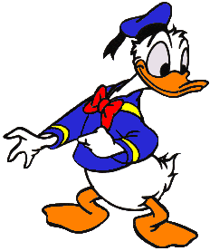
END

